Slide 1
Passive Voice, CH16-beta
GRK 102

Slide 2
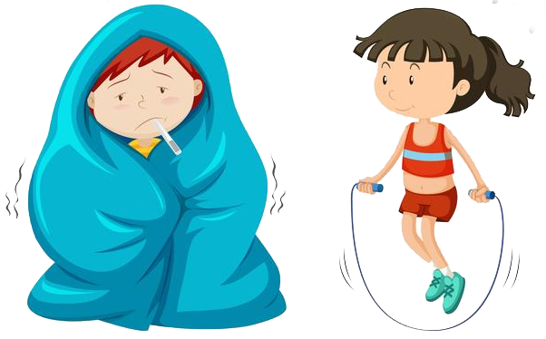
λαλῶμεν ἑλληνιστί! “Let’s speak Greek”
ὦ μαθητρί, πῶς ἔχεις; “O student (feminine), how are you?”
ὦ διδάσκαλε,
  καλῶς ἔχω! ☺ “I’m well!”
  κακῶς ἔχω! ☹ “I’m unwell!”
  ματρίως ἔχω! 😐 “I’m so-so!”

Slide 3
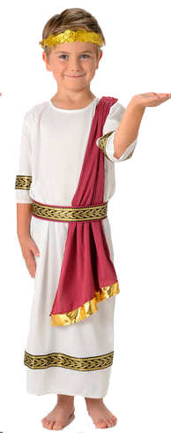
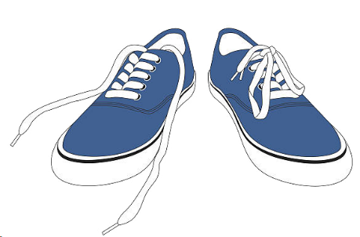
Passive Voice, Greek — choose the right one
“The shoes are untied by Philip”
  ἐν τοῖς ὑποδέμασι ὁ Φίλιππος λύει.
  ὑπὸ τῶν ὑποδεμάτων τὸν Φίλιππον λύομεν.
  τὰ ὑποδέματα ὑπὸ τοῦ Φιλίππου λύεται.
ὁ Φίλιππος, τοῦ Φιλίππου
τὰ ὑποδέματα, τῶν ὑποδεμάτων

